Slide 1
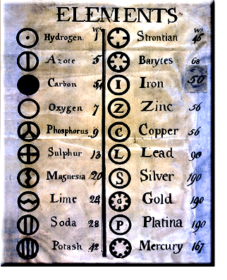
อะตอมและตารางธาตุ
BY Kru Tee
กฏพิริออดิกกับตารางธาติ
Mendeleev’Periodic Table
X-ray Spectra
ลำดับการค้นพบธาตุ
การเติมอิเล็กตรอนในออร์บิทัล

Slide 2


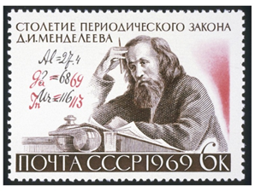
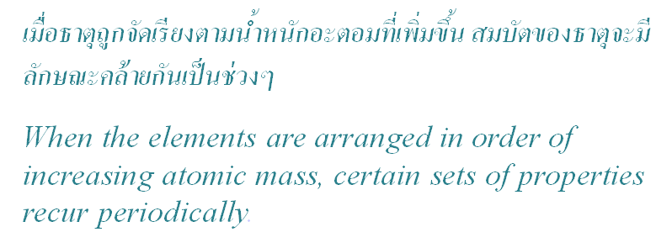

Slide 3

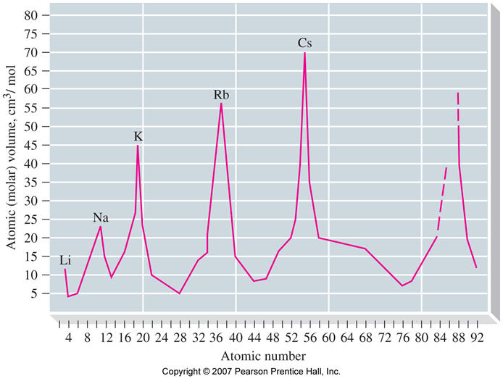


Slide 4

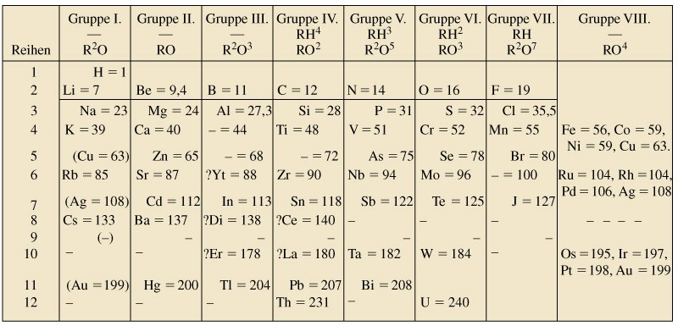

Slide 5

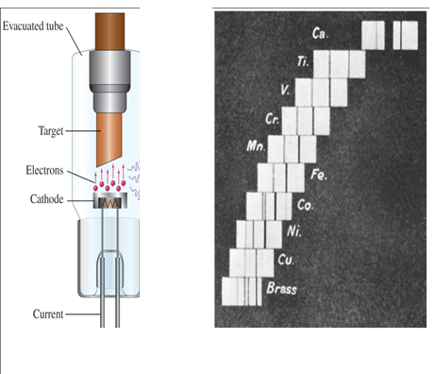
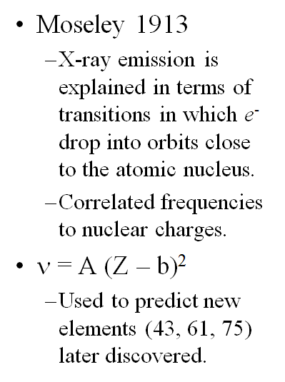


Slide 6
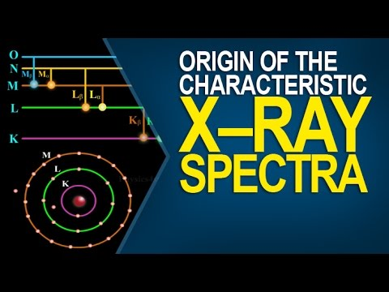

Slide 7

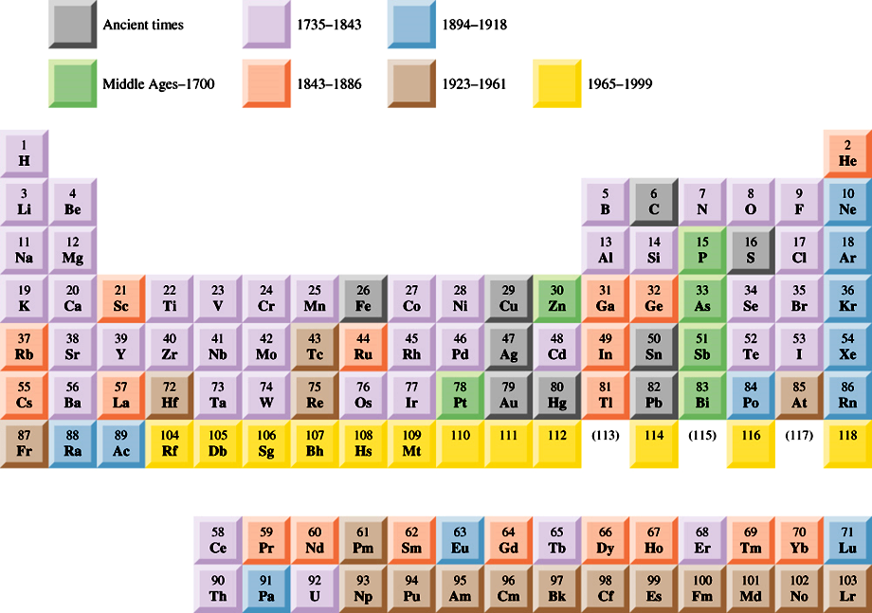

Slide 8

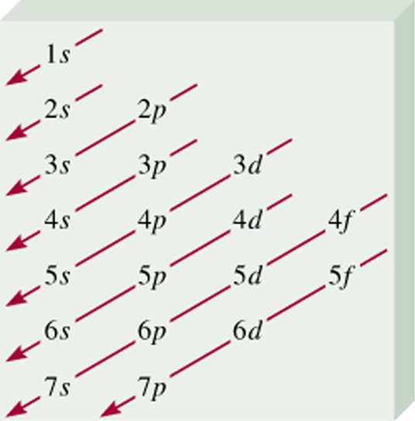

Slide 9

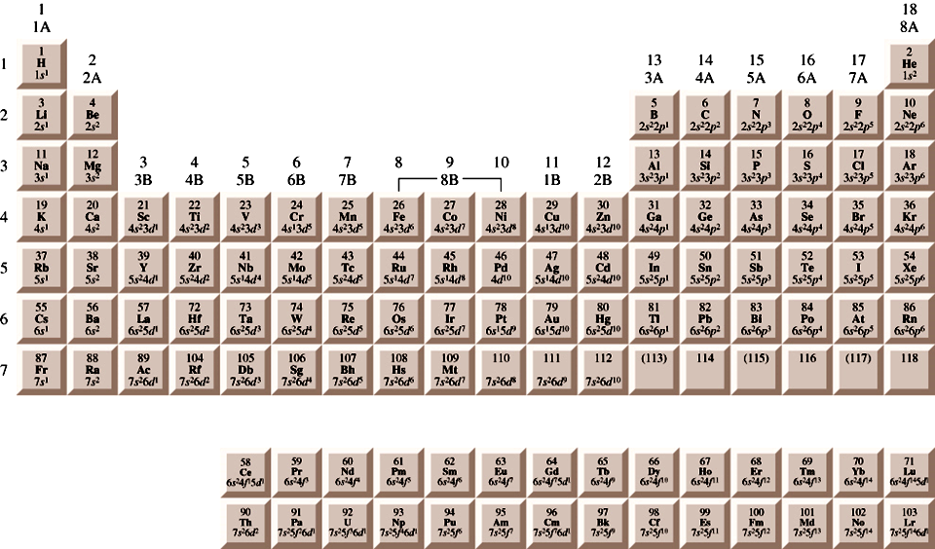

Slide 10
THE END

